Slide 1
Local Exchange Sharing App
LDSO MIEIC
(temp)
21 Outubro 2016
João Isaias ∙ Paulo Ferreira ∙ Pedro Carvalho ∙ Pedro Melo ∙ Pedro Pereira ∙ Telmo Barbosa --- Grupo 4 Turma 5

Slide 2
Contexto

Slide 3
Problema

Slide 4
Solução

Slide 5


Tecnologias

Slide 6
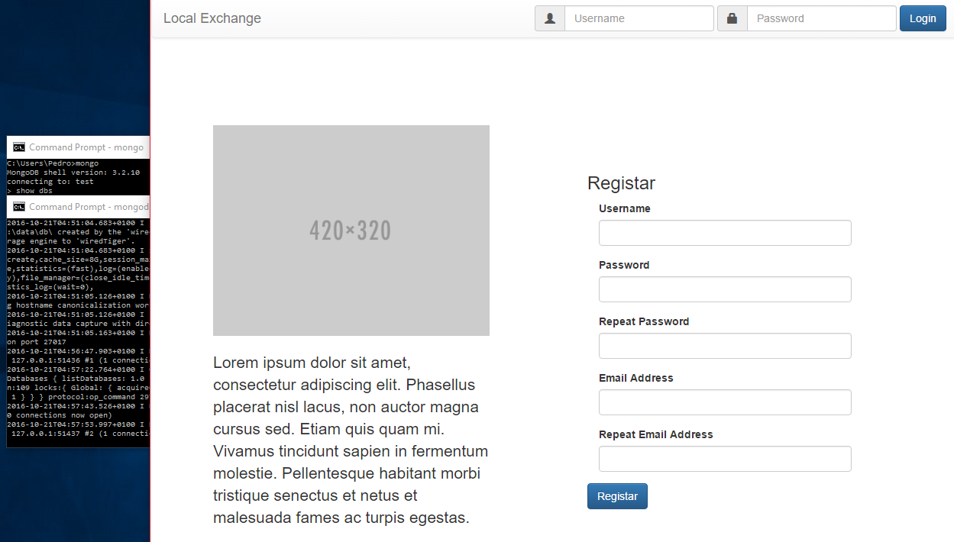
<Imagem>
https://github.com/up201306506/LDSO_T05_G4/

Slide 7
OBRIGADO

